Slide 1
Univers LLM白皮书
为产研和Solution开发团队提供系统架构范式和技术路线图
Team | Univers AI (TAC, PM, SA)
Version | 0.5
Date | 2025-02

Slide 2
更新记录
版本 | 内容 | 团队 | 校核 | 时间
0.1 | 首次发布：LLM基础、开发参考架构、应用场景和开发范式、开发技术选型、部署资源评估、开发案例、上游综合场景、设计规范 | 侯军，路若洲，吴福城，许景楠、杨红兵、贾项南、周家波、姚颖、沈尚容，周莉，李赟 | 李赟、黄爱军 | 2025-01-25
0.5 | Refined by Allen Huang |  | 黄爱军 | 2025-02-01
0.6 | 增加LLM模型和应用安全内容 | Michael Huang |  | 2025-02-21
1.0 | 增加LLM基础细节 | 李赟 |  | 2025-03-18

Slide 3
Content
Whitepaper 的目的： 为产研和Solution开发团队提供系统架构范式和技术路线图
LLM/大模型的发展历程
开发范式和参考架构
开发技术选型
应用开发平台
基础架构（LLM开发框架/RAG应用框架/向量数据库）
模型评估和选型
部署资源评估）
AI交互范式、AI设计标准与前端实施
安全与合规性要求：确保LLM的使用和开发符合企业及行业的安全要求
数据隐私与安全策略
模型输出的伦理与合规检查
风险评估与异常管理机制
典型案例与最佳实践
检修Copilot
电力交易Copilot）
LCA产品碳大模型
综合场景
上游
平台

Slide 4
大语言模型基础及实践案例
Notes:
Large Language Models are advanced AI systems designed to understand and generate human-like text. Their applications in coding are vast and can greatly enhance productivity and quality.

Slide 5
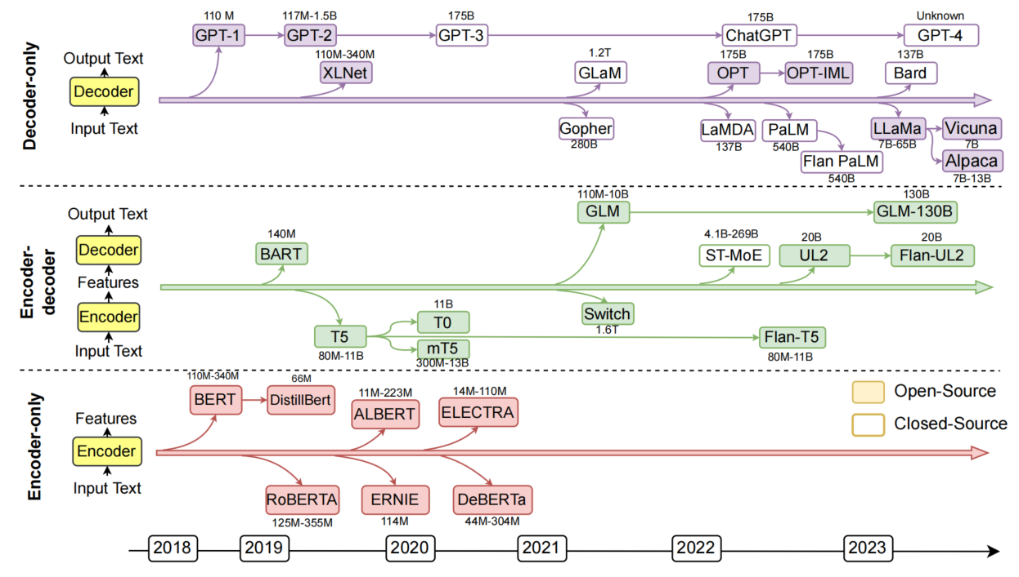
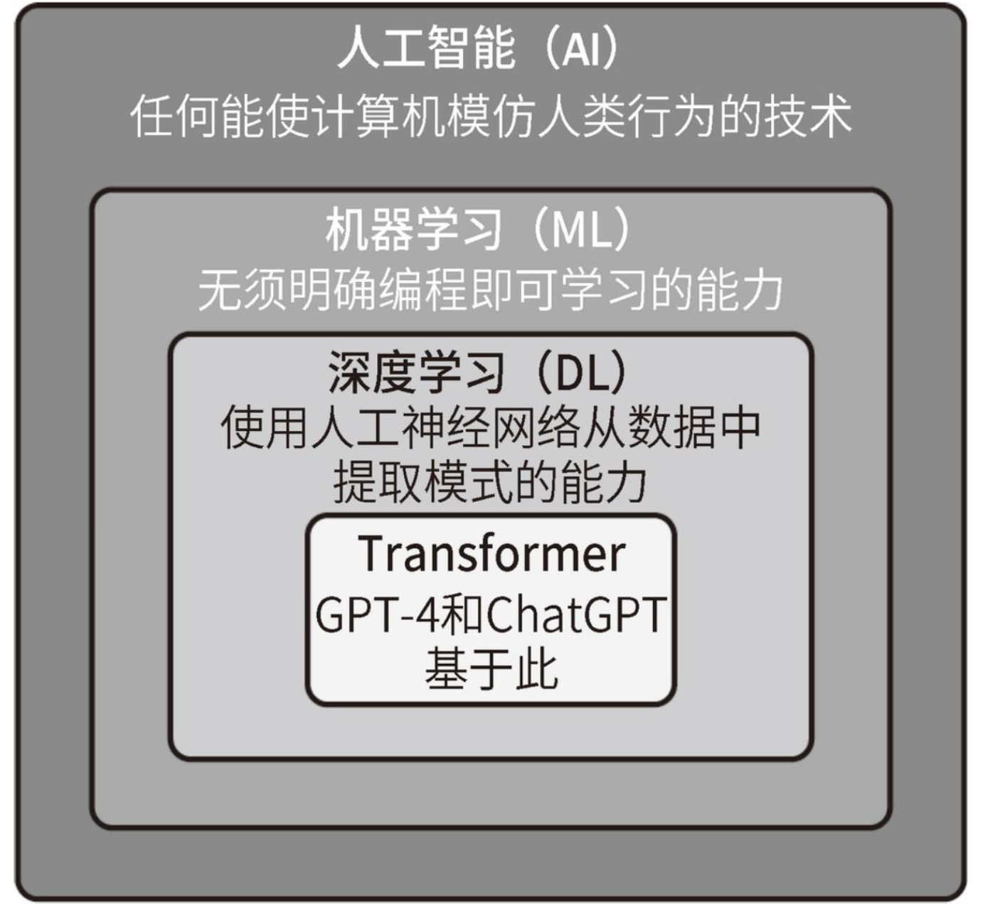
Background
Transform模型分类
Encoder架构：不适合做生成，在任务理解上性价比较高，如句子分类、命名实体识别等。典型模型如Bert。
Decoder架构：适合生成任务，大模型LLM的主流结构，典型模型有GPT、Llama等。
Encoder-Decoder架构：理论上结合了GPT和Bert的优点，训练成本很高，典型模型是T5、BART。

